Slide 1
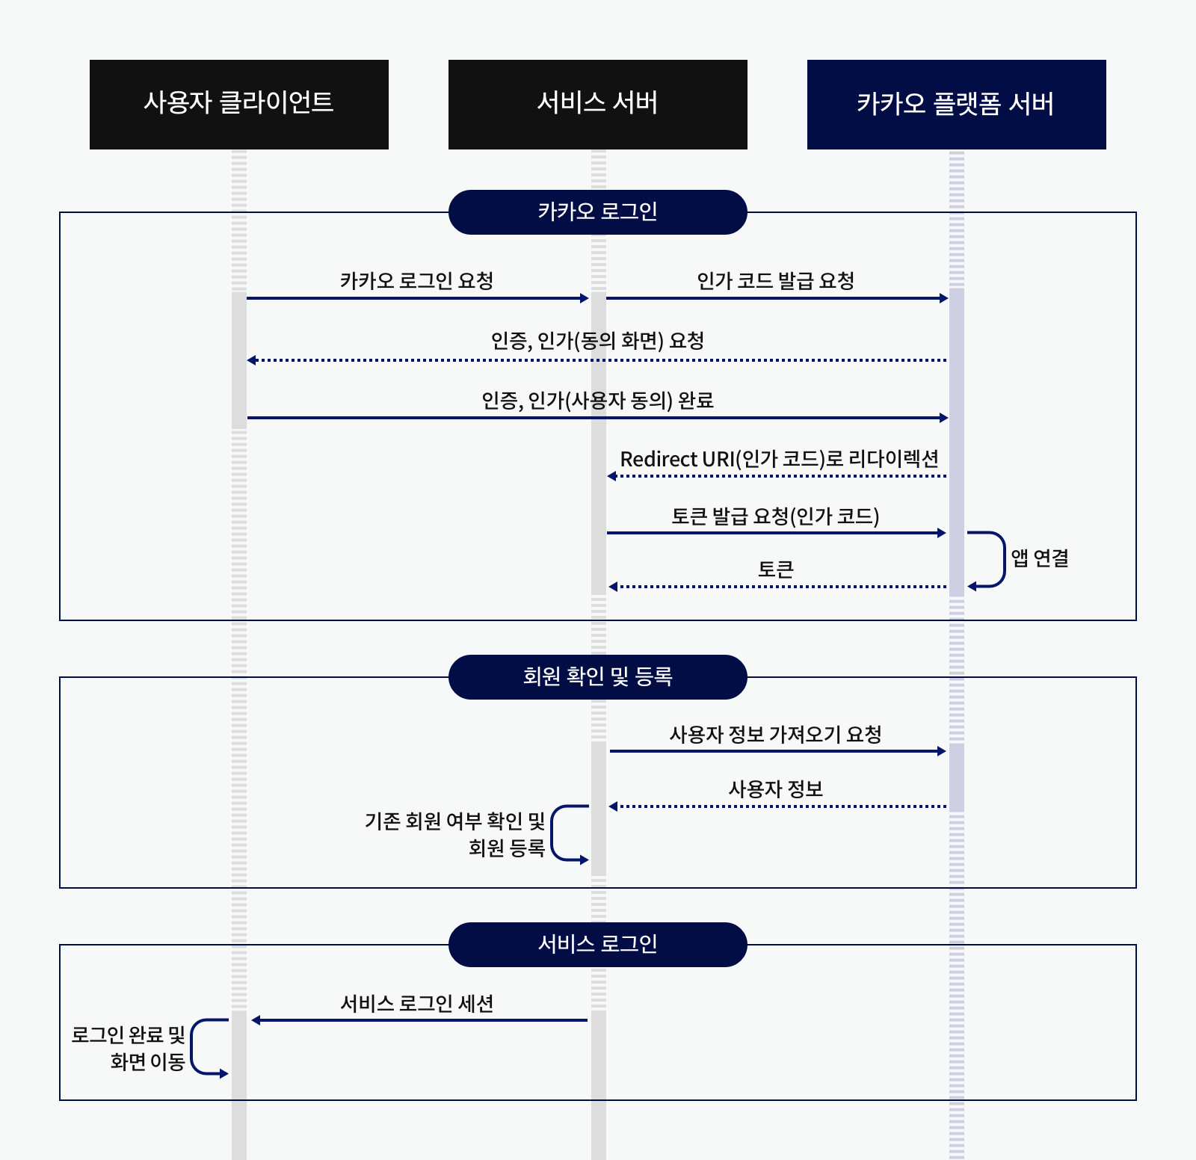

추가 기능 볼 거 =간편로그인,자동로그인
안드로이드 :로그인 화면 >카카오 아이콘 클릭 //자동 로그인
안드로이드 :로그인 화면 (성공 시 이어서)동의 화면 출력
카카오 계정으로 인증
(시 나오는 화면)
(처음)안드로이드에서 카카오계정 정보 입력 화면 출력
(그 이후 (웹 브라우저의 로그인 상태는 유지됨))사용자가 입력한 정보로 사용자 인증 자동 연결
인가 코드 포함한 RedirectURI
인가 코드 – 토큰 발급용
KakaoAndroidSDK가 해줌
인가 코드로 요청
(카카오 회원 번호랑 DB에 회원 번호 비교해서 있으면 로그인,없으면 등록 화면으로 넘어가기)
받은 멤버 번호로 DB의 정보 비교 ->
새로운 회원이면 회원 등록, 기존 회원이면 연동 물어봄
연동 yes면 연동,(기존 row에 회원 번호 추가/로그인 방식,(받았다면)닉네임,프로필사진 변경)
연동 no면 “가입한 로그인 방식으로 로그인해주세요.로그인 페이지로 이동합니다”라고 말하고 이동
(카카오에서 이름,전화번호도 받아오면 좋은데 사업자 아니라서 안 되네..)
사용자의 토큰 발급
사용자-서비스 앱 연결
★ 순서 = 토큰 발급 “후에 ”NovaCom 회원가입 or 로그인 처리
Why?토큰 발급 시점에 앱 – 사용자 연결하기 때문,
<토큰>
- 사용자의 인증과 권한 정보를 담은 문자열
발급 받은 토큰을 API요청에 포함해서 자격 증명
액세스 토큰 /리프레시 토큰 발급
액세스 토큰 (API요청에 포함. Android 12시간)
리프레시 토큰 (추가 인증 없이 바로 액세스 토큰 갱신, (2달.만료 기간 1달 남았을 때부터 갱신 가능)
AndroidSDK에서 토큰 관리 가능
발급 (아님 그냥 하던 대로 USER ID 주기)

Slide 2
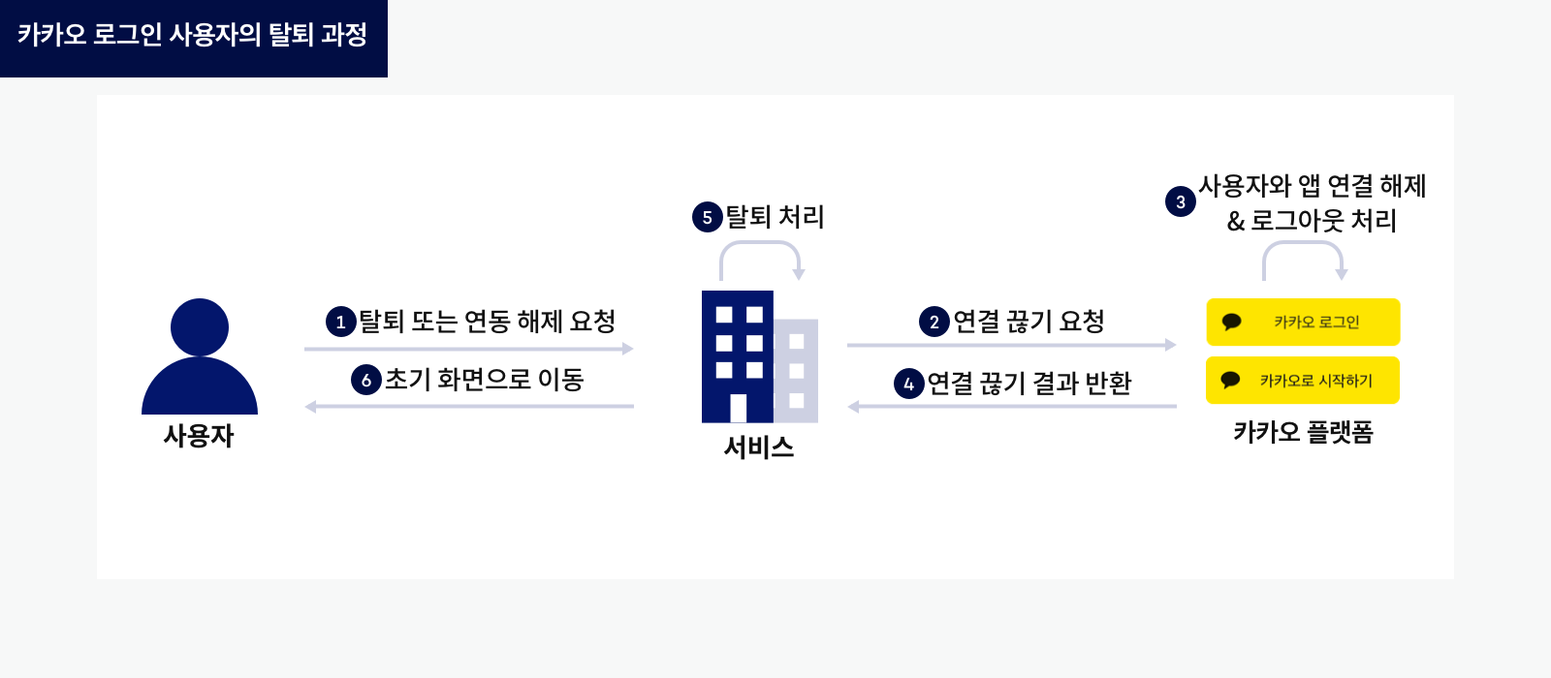
탈퇴 말고 “연결 끊기 요청”들어오는 경우
사용자가 직접 요청 :자기 카카오 계정 >연결된 서비스 관리에서 끊기,카카오계정 탈퇴 등
카카오 API플랫폼 :가입미완료된사용자연결끊기처리
-> 이 두 경우 “연결 끊기 알림”콜백으로 받을 수 있음
결과가 성공 시 회원 탈퇴행
회원 탈퇴 버튼 클릭
필수 포함
(카카오 API플랫폼)
인가권한 회수,
로그아웃,
사용자 정보 삭제 요청
결과가 성공 시 회원 탈퇴 진행

Slide 3
연동
우버,Lifill 쇼핑몰 ->기존 계정에 카카오 연동 시,
- 로그인 방식이 추가됨.
ex) 기존 로그인 방식이 구글 계정으로 로그인이었다면,구글 또는 카카오 계정으로 로그인 가능
서비스 내 기존 회원 정보(프로필사진,닉네임 등)는 변경되지 않음
(여러 앱들을 테스트해본 결과, 기존 계정 존재 여부와 상관없이 여러 개의 계정을 만들 수 있는 경우가 많음)
=>나도 기존 계정에 연동 시,로그인 방식 추가+기존회원정보 중 프로필,닉네임 변경X로 변경

